Slide 1
ŚWIADOMI – BEZPIECZNI O problemie reklam „leków”, które wprowadzają pacjentów w błąd
Małgorzata Marszałek
Redaktorka Biuletynu Cukrzyca

Slide 2
Cykl artykułów edukacyjnych ŚWIADOMI – BEZPIECZNI to odpowiedz naszego Stowarzyszenia na problem nieuczciwych, wprowadzających w błąd reklam, które pojawiają się głównie w prasie i Internecie.

Slide 3
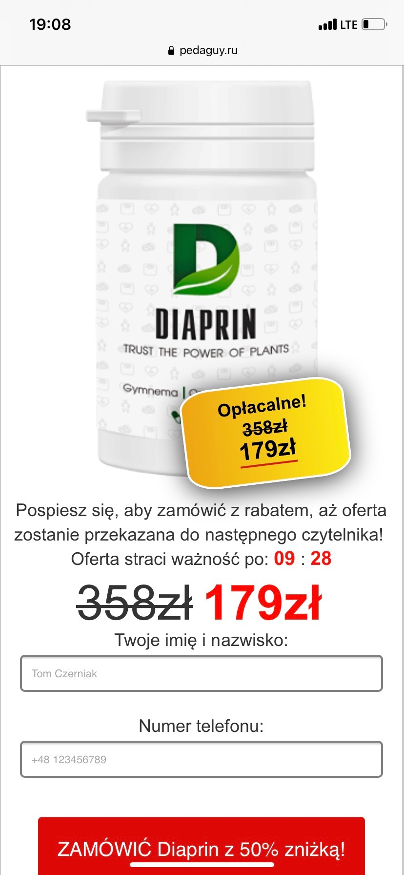
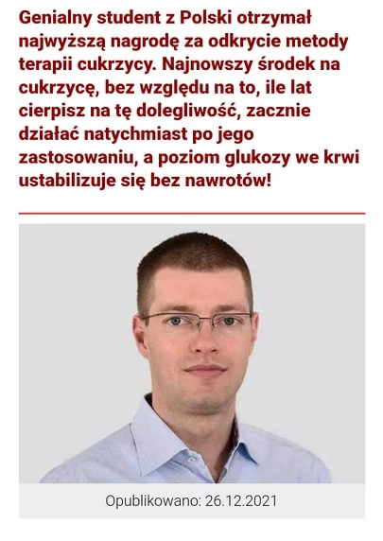
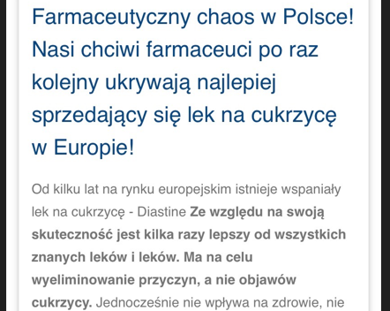
Przykładowe reklamy

Slide 4
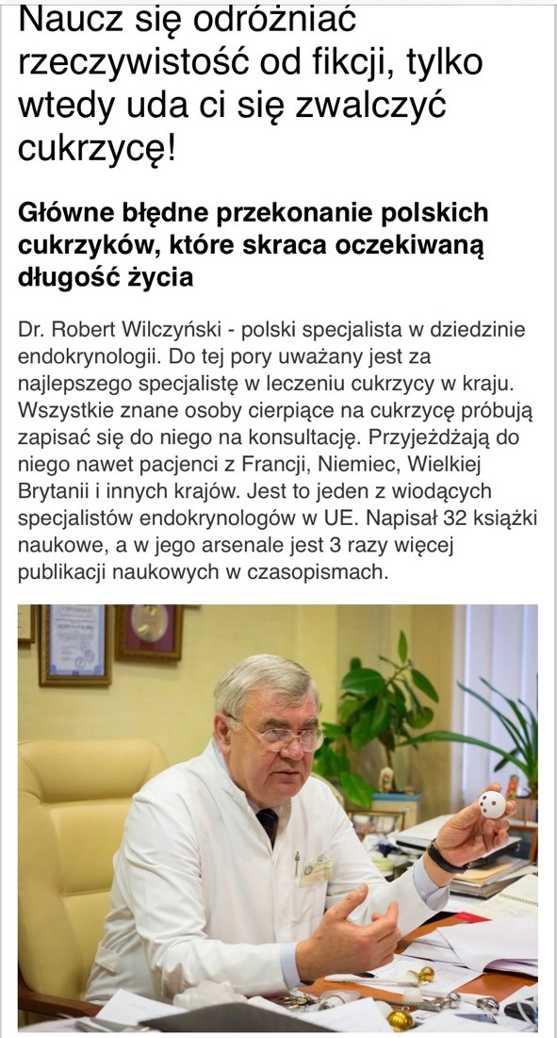
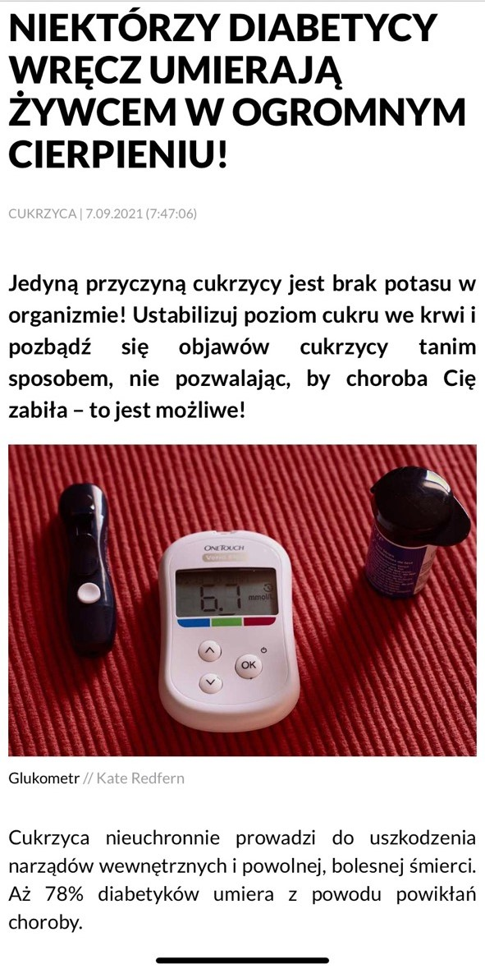

Slide 5
Prawo farmaceutyczne

Slide 6
Prawo farmaceutyczne precyzyjnie określa, w jaki sposób producenci leków mogą komunikować się z pacjentem. W przypadku leków wydawanych na receptę jakakolwiek komunikacja jest zakazana. W przypadku leków nie receptowych producent musi spełnić szereg warunków.
Producent:
nie może wykorzystywać wizerunku ani zaleceń osób znanych, naukowców, lekarzy czy farmaceutów albo aktorów, którzy odgrywają role
nie może sugerować, że stosowanie danego leku pozwoli ci uniknąć wizyt u lekarza lub że poprawi stan twojego zdrowia nawet jeśli nic ci nie dolega
nie może oferować jakichkolwiek korzyści w zamian za zakup leku

Slide 7
Co jest niezgodne z prawem farmaceutycznym?
Wykorzystywanie wizerunku realnych lekarzy i farmaceutów do promocji produktów leczniczych.
Zatrudnianie aktorów, którzy odgrywają rolę lekarza, farmaceuty.
Gwarantowanie efektów leczenia.
Zapewnianie o braku działań niepożądanych.
Wartościowanie – najlepszy, najbardziej skuteczny, jedyny, który działa…
Straszenie konsumentów, poprzez np. publikowanie zdjęć zaawansowanej stopy cukrzycowej.
Kierowanie przekazu reklamowego do dzieci.
Sugerowanie, że stosowanie danego leku pozwoli ci uniknąć wizyty u lekarza lub że poprawi stan twojego zdrowia nawet jeśli nic ci nie dolega.
Sugerowanie, że skutek leczenia danym preparatem jest lepszy lub taki sam, jak w przypadku innej metody leczenia albo leczenia innym produktem leczniczym

Slide 8
Prawo prasowe

Slide 9
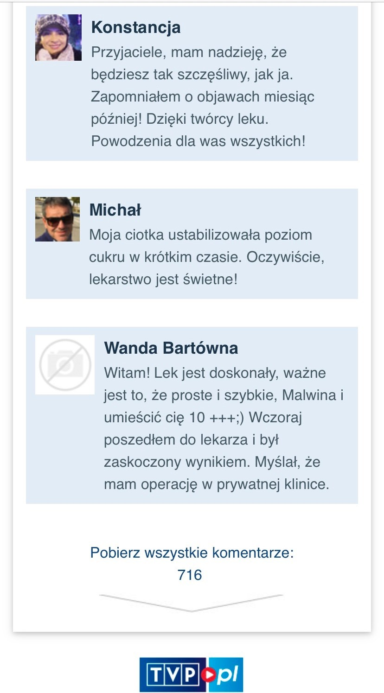
Zgodnie z Prawem prasowym wydawca może ponieść odpowiedzialność za publikowanie reklam sprzecznych z prawem lub zasadami współżycia społecznego. Może, ale nie musi. W praktyce nie ponosi. I dlatego producenci medykamentów tak śmiało i na szeroką skalę pojawiają się w gazetach i na portalach internetowych. Treści zamieszczanych przez nich reklam nikt nie weryfikuje, wystarczy, że zapłacą za powierzchnię reklamową i mogą sprzedawać wszystko.

Slide 10
Stałe motywy, czyli na co zwracać uwagę?

Slide 11
Bądź świadom – będziesz bezpieczny!
Ufaj sobie i swojej wiedzy o cukrzycy. To przewlekła choroba, wymagająca dużego zaangażowania w leczenie. Nie ma w niej drogi na skróty.
Nie dawaj sobie wmówić, że cukrzycę możne leczyć łatwo i przyjemnie, a nawet ją wyleczyć! Czy znasz kogoś, kto wyleczył się z cukrzycy?

Slide 12
Bądź świadom – będziesz bezpieczny!
Zastanów się, dlaczego rzekomo tak skuteczne „leki”, które są wręcz w stanie „wyleczyć z cukrzycy”nie są sprzedawane w aptekach, tylko np. poprzez sprzedaż wysyłkową.
Nie ufaj teoriom spiskowym. Firmy farmaceutyczne nie chcę ujawnić, że mają już lek na cukrzycę, bo pozbawiłyby się zysków?
Pomyśl, ile zarobiłyby na takim leku…
Oraz po co w takim razie wprowadzają coraz to nowe rozwiązanie, żeby poprawić długość i jakość życia z cukrzycą?

Slide 13
Bądź świadom – będziesz bezpieczny!
Jeśli w reklamie występuje „znany diabetolog” czy „światowej sławy ekspert” sprawdź w Internecie jego nazwisko. Bardzo często okażę się, że taki specjalista w ogóle nie istnieje...
Zamiast ufać „internetowym ekspertom”, zaufaj swojemu lekarzowi. Jeśli interesuje Cię jakiś preparat, który ma pomóc ustabilizować Ci cukry zapytaj, czy swojego lekarza czy nim wie i co o nim sądzi.

